Slide 1
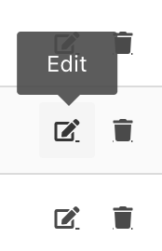
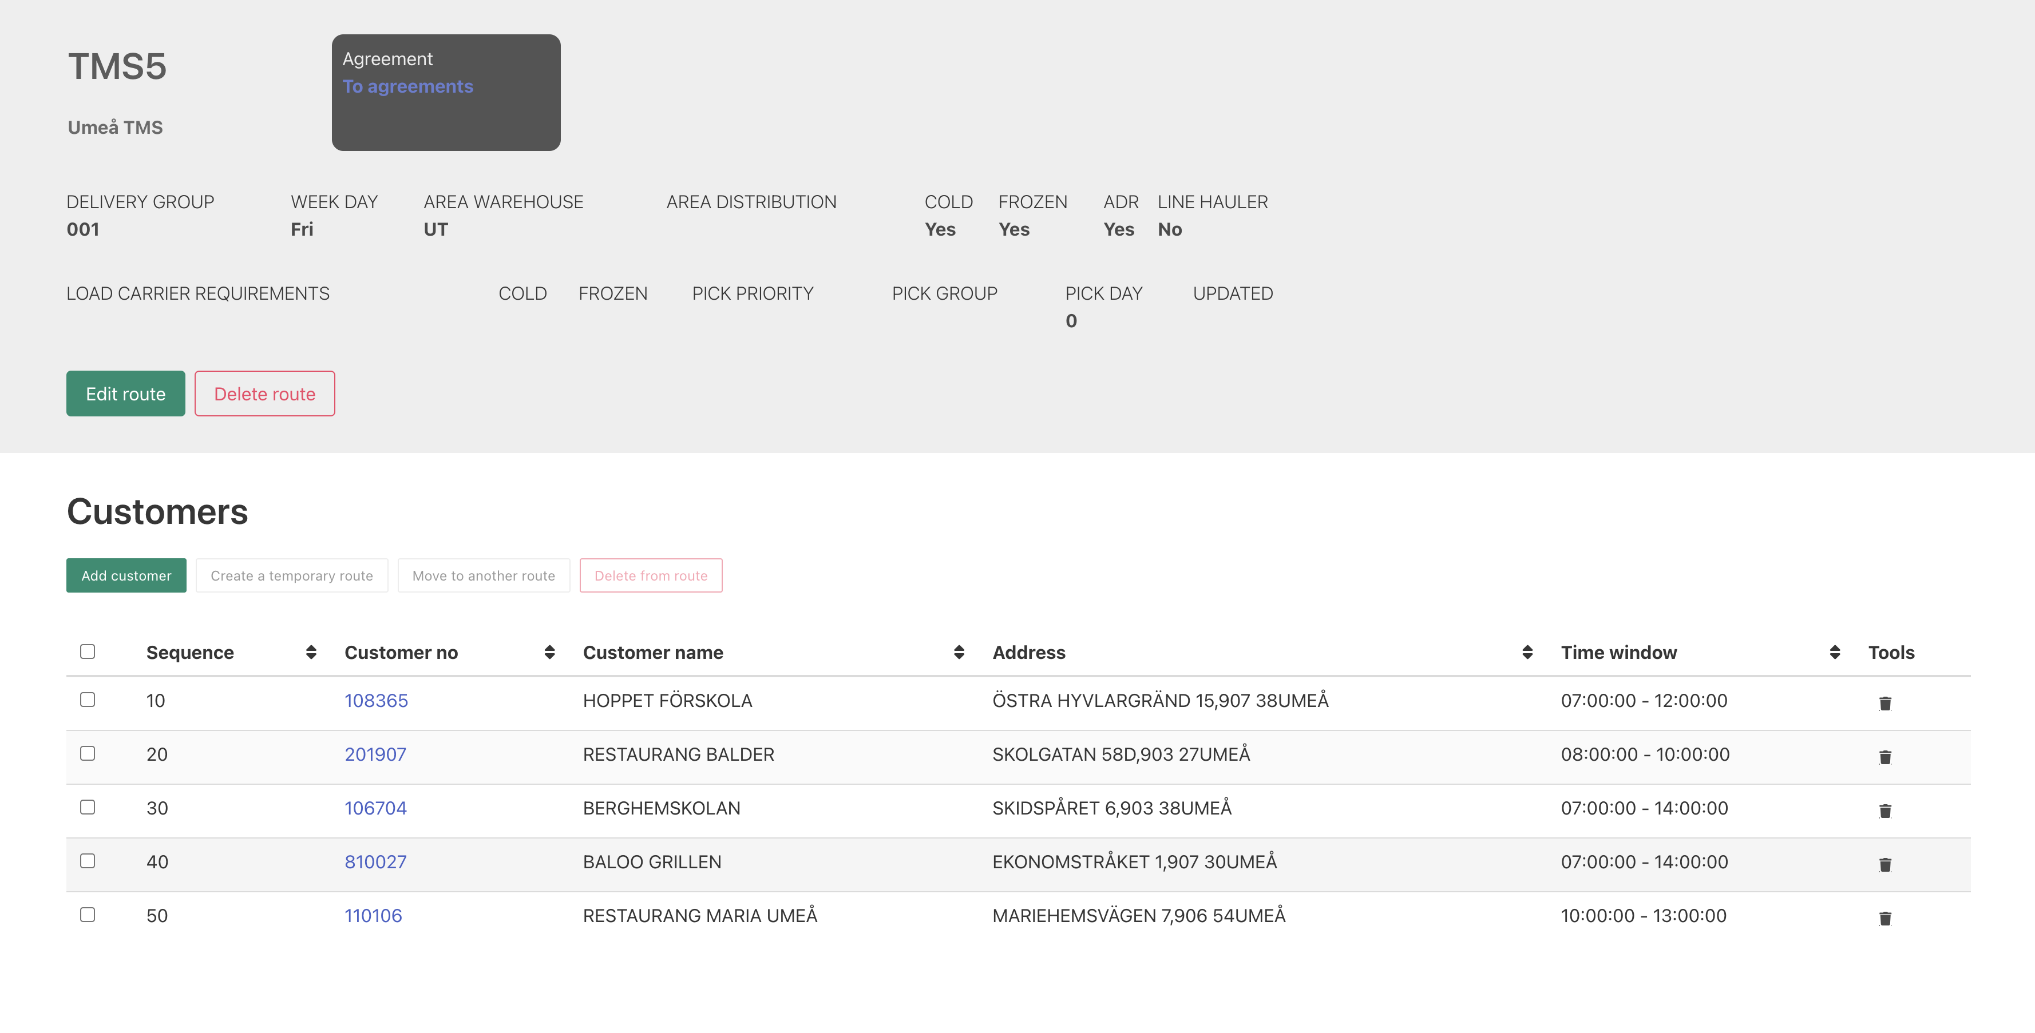
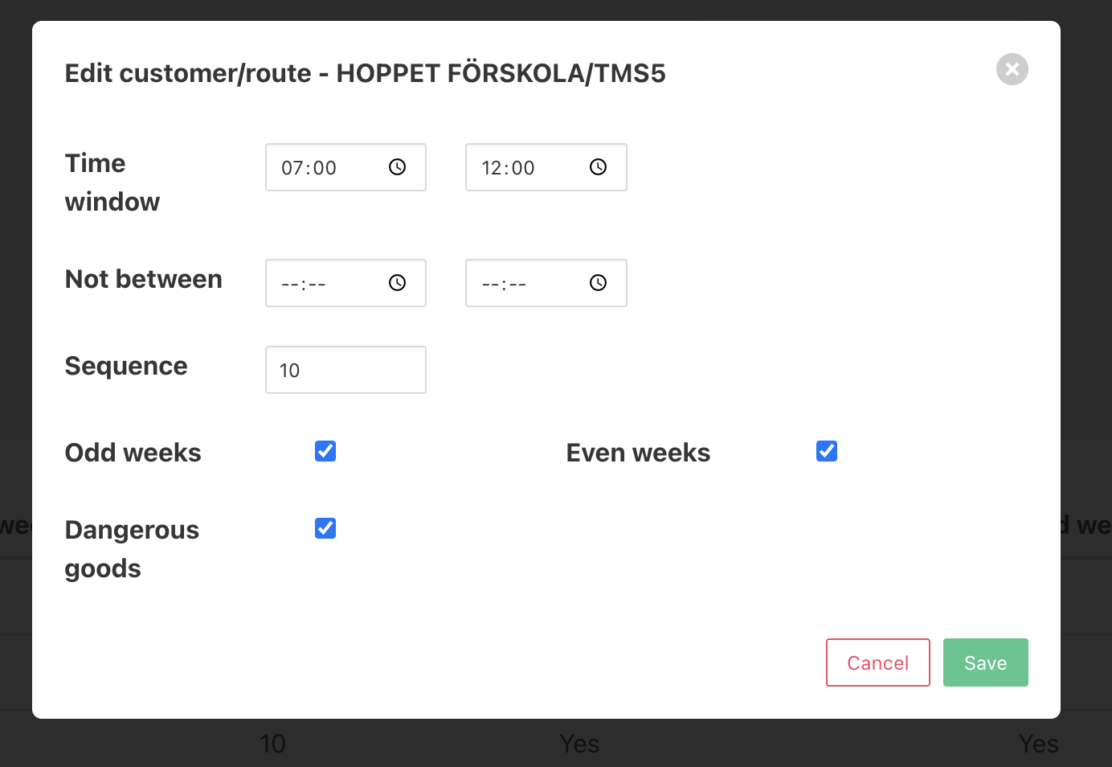
Generellt:
Labels ska inte vara i versaler
Labels ska vara fet text
Värden ska inte vara fet text
Har vi tillgång till riktiga namnet, skriv ut det
Weekday inte week day
Lägg till edit-knapp så man kan redigera kundens inställningar på denna rutten, alltså visa samma popup som denna:
Terminal loading zone
Linehaul i ett ord inte line hauler
Lite större font
Warehouse loading zone

Slide 2
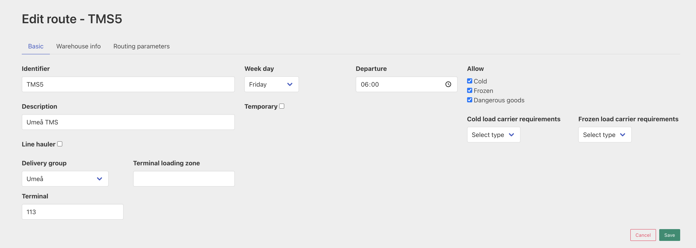
Linehaul i ett ord inte line hauler
Weekday inte week day

Slide 3
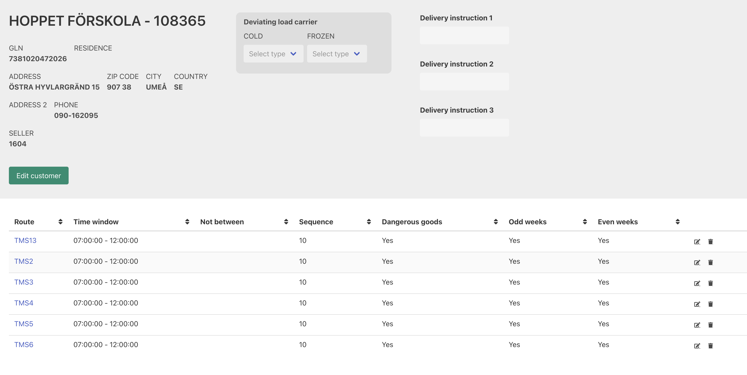
https://servicecenter-staging.pindeliver.com/martinservera/api/customers/MartinServera/extid/123456?X-PINDELIVER-API-CLIENT-KEY=a27b0a18-a895-465c-9b8f-89c0e1126555
Exempelkund i staging med flera kontaktpersoner
Generellt:
Labels ska inte vara i versaler
Labels ska vara fet text
Värden ska inte vara fet text
Ny lista med kontaktpersoner, * betyder att notify_xxx är true
Contact persons
Jon Perslow
jon@pindeliver.com*
+46701896409*
Patrik Thelandersson
patrik@pindeliver.com*
+46701896401*

